Slide 1
GDPR UE 679/2016 GENERAL DATA PROTECTOR REGULATION
PRIVACY E DEONTOLOGIA:
Caso study
Dr.ssa Elisabetta Russo - OdcecSa

Slide 2
PRIVACY E DEONTOLOGIA: CASO STUDY sistema protezione dei dati
In ambito privacy del GDPR 679/2016
Tra i vari adempimenti necessari per raggiungere la compliance al GDPR è richiesto, oltre a definire sempre, i ruoli privacy e le responsabilità dei soggetti che intervengono nel processo di trattamento dei dati personali, occorre fare un analisi preventiva di come andrebbero gestiti sia i dati dei nostri clienti sia i casi di violazione dei dati personali all’interno del nostro studio.
Come procedere in tal senso?
Dr.ssa Elisabetta Russo - OdcecSa

Slide 3
PRIVACY E DEONTOLOGIA: CASO STUDY sistema protezione dei dati
In ambito privacy del GDPR 679/2016
Ovviamente, l’impatto del GDPR varia a seconda della entità e dalla frequenza dei dati personali che lo studio professionale si trova a trattare nell’attivita’ di lavoro.
Quindi sarà maggiore – come ad esempio lo studio medico – quando i dati delle persone fisiche
sono trattati anche frequentemente, per cui maggior attenzione ai dati sensibili.
In ogni caso, a prescindere dall’attività svolta, è sempre consigliabile redigere il famoso registro delle attività di trattamento.
Dr.ssa Elisabetta Russo - OdcecSa

Slide 4
PRIVACY E DEONTOLOGIA: CASO STUDY sistema protezione dei dati
In ambito privacy del GDPR 679/2016
Perché è fondamentale il registro del trattamento dati?
Perché in caso di ispezioni facilita di gran lunga il lavoro e tiene conto di tutte le attività svolte, anche di quelle che a prima vista potrebbero sfuggire.
Ad esempio, un servizio di backup in cloud potrebbe comportare il trasferimento dei dati fuori dall’Unione europea, quindi l’ammissibilità deve essere valutata veramente con molta attenzione quando si predispone l’analisi del trattamento del dato.
Dr.ssa Elisabetta Russo - OdcecSa

Slide 5
PRIVACY E DEONTOLOGIA: CASO STUDY sistema protezione dei dati
In ambito privacy del GDPR 679/2016
Perché è fondamentale il registro del trattamento dati?
L’informativa come sempre deve essere chiara e completa, e va differenziata per le diverse tipologie di interessati (se sono clienti, se sono dipendenti, se sono collaboratori).
Infine, se lo studio tratta dati personali per conto di un terzo (ad es. consulente del lavoro che elabora le buste paghe per conto della società sua cliente), dovrà essere formalmente nominato responsabile del trattamento.
C’è un accordo, un contratto di nomina che deve essere sempre per iscritto.
Dr.ssa Elisabetta Russo - OdcecSa

Slide 6
PRIVACY E DEONTOLOGIA: CASO STUDY=VIOLAZOINE DATI
Come si può individuare una violazione del trattamento dati della persona fisica e quando va segnalata?
Le violazioni dei dati personali possono essere accidentali – capitano per sbaglio o per errore - o volontarie, e sono:
1. Accesso non autorizzato si verifica se un terzo non autorizzato accede a dei dati personali, in tal caso si ha violazione volontaria (spionaggio)
Dr.ssa Elisabetta Russo - OdcecSa

Slide 7
PRIVACY E DEONTOLOGIA: CASO STUDY=VIOLAZOINE DATI
Le violazioni dei dati personali possono essere accidentali – capitano per sbaglio o per errore - o volontarie, e sono:
2. Copia non autorizzata (furto se la violazione è volontaria) e si verifica quando un terzo non autorizzato ha copiato i dati dove non doveva.
3. Divulgazione non prevista (diffusione se la violazione è volontaria) e si verifica quando vengono diffusi dati personali che non dovevano essere divulgati.
Dr.ssa Elisabetta Russo - OdcecSa

Slide 8
PRIVACY E DEONTOLOGIA: CASO STUDY=VIOLAZOINE DATI
Le violazioni dei dati personali possono essere accidentali – capitano per sbaglio o per errore - o volontarie, e sono:
4. Modifica non autorizzata (compromissione se la violazione è volontaria) e si verifica quando
un terzo modifica dati che non poteva modificare.
5. Perdita d’accesso (cifratura se la violazione è volontaria) e si verifica quando i dati personali vanno persi.
6. Cancellazione dei dati (distruzione volontaria se la violazione è voluta) e si verifica quando viene cancellato il file che conteneva dati personali che erano salvati solo lì.
Dr.ssa Elisabetta Russo - OdcecSa

Slide 9
PRIVACY E DEONTOLOGIA: CASO STUDY VIOLAZOINE DATI (cd.data breach)
Questi 6 incidenti, se vengono commessi volontariamente, cambiano nel concetto e nel nome:
l’accesso non autorizzato diventa spionaggio;
la copia non autorizzata si chiama furto;
la divulgazione non prevista si chiama diffusione;
la modifica non autorizzata diventa una compromissione, per esempio: un hacker entra nell’area riservata del portale web dell'azienda, dove ogni cliente ha nome, cognome e link al sito aziendale, e cambia tutti i link sostituendoli con www.youcan.com così, chi clicca, finisce su Youcan;
la perdita d’accesso diventa una cifratura, per esempio: si infetta volontariamente con il CryptoLocker il computer che contiene tutti i dati personali dei dipendenti;
la cancellazione diventa distruzione volontaria.
Se si verifica una di queste cose, c’è stata una violazione e va gestita.
Dr.ssa Elisabetta Russo - OdcecSa

Slide 10
PRIVACY E DEONTOLOGIA: VIOLAZIONE DATI
Le violazioni vanno sempre documentate nel registro, ma quando notificarle?
Il GDPR ci dice all’art 33 che vanno notificate entro 72 ore dal momento in cui se ne viene a conoscenza ma solo se la violazione può mettere a rischio i diritti e le libertà degli interessati (cioè le persone fisiche a cui appartengono i dati personali violati).Quindi entro le 72 ore e senza ulteriori ritardi va compilato un documento che descrive cosa è successo, quali sono state le conseguenze, quali misure sono state adottate e quelle che verranno adottate. La notifica viene poi spedita via PEC al Garante ed o interessato. Il problema è prevenire che vi sia violazione, come?
Dr.ssa Elisabetta Russo - OdcecSa

Slide 11
PRIVACY E DEONTOLOGIA: VIOLAZOINE DATI
Formazione
Occorre cioè formare i dipendenti e collaboratori a consultare i dati e saperli gestire nel proprio ambito di lavoro, senza la dovuta conoscenza di come consultare e gestire i dati delle persone si ricade nel caso di violazioni di essi ed occorre poi comunicare OLTRE AL GARANTE anche all’interessato.
Infatti Se vi è formazione per l’art 34 del GDPR 679/2016 allora il titolare del trattamento non deve fare nessuna comunicazione all’interessato perché?
Dr.ssa Elisabetta Russo - OdcecSa

Slide 12
PRIVACY E DEONTOLOGIA: VIOLAZOINE DATI
….perchè
L’articolo 34 ci dice che il titolare del trattamento può non comunicare la violazione all'interessato quando: 1. Ha messo in atto le misure tecniche e organizzative adeguate di protezione e tali misure vengono applicate ai dati personali. Se il titolare riesce a testimoniare questo, allora registra la violazione, la comunica al Garante e può non comunicare nulla all'interessato. Ma deve dare evidenza di essere accountable, ossia responsabile attraverso l’utilizzo una metodologia per calcolare il rischio, misura creata dall’ENISA (The European Union Agency for Cybersecurity) sulla libertà delle persone a fronte di una violazione.
Dr.ssa Elisabetta Russo - OdcecSa

Slide 13
PRIVACY E DEONTOLOGIA: VIOLAZOINE DATI
….perchè?
L’articolo 34 ci dice che il titolare del trattamento puo’ non comunicare la violazione all'interessato in determinati casi, quando:
1. Il titolare del trattamento abbia applicato tutte le misure per rendere incomprensili i dati a chiunque non sia autorizzato ad accedervi (cd. Cifratura);
2. Dopo la violazione il titolare ha attuato misure contro la persona che ha avuto accesso illegittimo;
( in ogni caso occorre mettere in conto le conseguenze di eventuali violazioni alla riservatezza in relazione alla natura dei dati in questione)
Dr.ssa Elisabetta Russo - OdcecSa

Slide 14
PRIVACY E DEONTOLOGIA: VIOLAZOINE DATI
….perchè?
L’articolo 34 ci dice che il titolare del trattamento puo’ non comunicare la violazione all'interessato in determinati casi, quando:
3. Quando la comunicazione agli interessati comporterebbe uno sforzo sproporzionato,
come nel caso in cui i dati dei contratti siano stati persi a causa della violazione. In tali casi il titolare del trattamento deve dare comunicazione pubblica in modo che le persone siano informate.
Rispetto a quanto richiesto dal principio di accountability, il titolare deve essere in grado di dimostrare all’autorità di supervione di soddisfare una o più di quste condizioni.
Dr.ssa Elisabetta Russo - OdcecSa

Slide 15
PRIVACY E DEONTOLOGIA: Il caso pratico
Check list di base per studi professionali
E’il documento predisposto dall’ODCEC e dalla Fondazione Nazionale dei Commercialisti e
propone un’ utile indicazione su come adoperare la “Checklist di base per gli studi professionali”.
Infatti la check list consente di:
- censire le categorie di dati raccolti, trattati e conservati dallo Studio al fine di individuare i processi che comportano il trattamento dei dati personali ed il relativo periodo di conservazione;
- rispondere a delle semplici domande (“Si” o “No”) con possibilità di commenti ad ogni punto dell’elenco di azioni possibili;
individuare eventuali rischi dell’organizzazione da sottoporre a mitigazione.
Dr.ssa Elisabetta Russo - OdcecSa

Slide 16
PRIVACY E DEONTOLOGIA: Il caso pratico
Check list di base per studi professionali
Infatti, l’elenco che ne deriva costituisce un percorso di autovalutazione per fotografare la situazione dello Studio da un punto di vista dell’adeguatezza al Regolamento in otto sezioni:
Dati personali trattati;
Diritti degli interessati;
Accuratezza e conservazione;
Requisiti di trasparenza;
Altri obblighi del titolare;
Sicurezza del trattamento;
Violazioni dati (data breach);
Trasferimento dati personali (extra UE).
Dr.ssa Elisabetta Russo - OdcecSa

Slide 17
PRIVACY E DEONTOLOGIA: Il caso pratico in studio
Tuttavia, constata l’ampiezza del Regolamento da un punto di vista giuridico, informatico, organizzativo e culturale, la numerosità dei Provvedimenti del Garante e le precisazioni del D.lgs. 101/2018 non sempre risulta agevole la comprensione.
Infatti, garantire la protezione dei dati personali non significa necessariamente “depennare il nome dei clienti dalla copertina dei fascicoli cartacei utilizzando degli identificativi”. Piuttosto, è necessario adottare opportune misure di sicurezza volte a garantire che l’accesso ai fascicoli sia consentito solo agli autorizzati al trattamento.
Dr.ssa Elisabetta Russo - OdcecSa

Slide 18
PRIVACY E DEONTOLOGIA: Il caso pratico in studio
Esempio di sito web professionale:
Non basta avere un sito web che rispetti la normativa vigente per la raccolta e il trattamento dei dati personali.
I dati personali devono anche essere conservati nel modo corretto, gestiti a seconda delle richieste dell’interessato, cancellati quando non servono più o a seguito di una richiesta.
Vanno individuati gli incaricati e i responsabili del trattamento dei dati.
Va mappato l’intero procedimento aziendale per verificare i processi e le procedure.
Dr.ssa Elisabetta Russo - OdcecSa

Slide 19
PRIVACY E DEONTOLOGIA: Il caso pratico
Il GDPR non è un adempimento normativo fondato essenzialmente sulla stesura di informative, nomine di autorizzati e responsabili del trattamento volte a garantire la riservatezza dei dati ma afferma un diritto di libertà delle persone fisiche e proclama alcuni principi e garanzie che tutte le organizzazioni coinvolte sono chiamate a rispettare.
Dr.ssa Elisabetta Russo - OdcecSa

Slide 20
PRIVACY E DEONTOLOGIA
“La normativa europea richiede un ripensamento delle misure di sicurezza da adottarsi negli studi professionali, che devono essere adeguate al singolo contesto organizzativo ed elaborate caso per caso attraverso una preventiva, consapevole e responsabile mappatura dei rischi di trattamento dei dati gestiti”.
Dr.ssa Elisabetta Russo - OdcecSa

Slide 21
PRIVACY E DEONTOLOGIA
Viene quindi sottolineata la necessità di effettuare un censimento sulle modalità di acquisizione, gestione, trattamento, comunicazione e restituzione dei dati personali trattati.
In pratica, bisogna descrivere, come il dato personale “entra” in Studio, quali strumenti sono utilizzati per la sua gestione, chi è autorizzato al trattamento, per quanto tempo è dove viene conservato, come è cancellato , in che modo “esce” dallo Studio, a chi è inviato, in che modo e perché.
Dr.ssa Elisabetta Russo - OdcecSa

Slide 22
PRIVACY E DEONTOLOGIA
“Al di fuori dei casi di tenuta obbligatoria del Registro il Garante ne raccomanda la redazione a tutti i titolari e responsabili del trattamento, in quanto strumento che, fornendo piena contezza del tipo di trattamenti svolti, contribuisce a meglio attuare, con modalità semplici e accessibili a tutti, il principio di accountability e, al contempo, ad agevolare in maniera dialogante e collaborativa l’attività di controllo del Garante stesso”.
Dr.ssa Elisabetta Russo - OdcecSa

Slide 23
PRIVACY E DEONTOLOGIA
Conclusioni
In conclusione, il diritto alla protezione dei dati personali è ufficialmente qualificato, a livello nazionale ed europeo, come diritto civile, di carattere non patrimoniale, che spetta a tutti gli individui e rientra tra i diritti storicamente definiti come “libertà negative”, perché per il loro effettivo godimento richiedono necessariamente un astensione da parte dello Stato e degli altri individui.
Come il diritto alla libertà personale che può avere piena realizzazione solo laddove e fintanto che altri soggetti non interferiscano con esso.
Dr.ssa Elisabetta Russo - OdcecSa

Slide 24
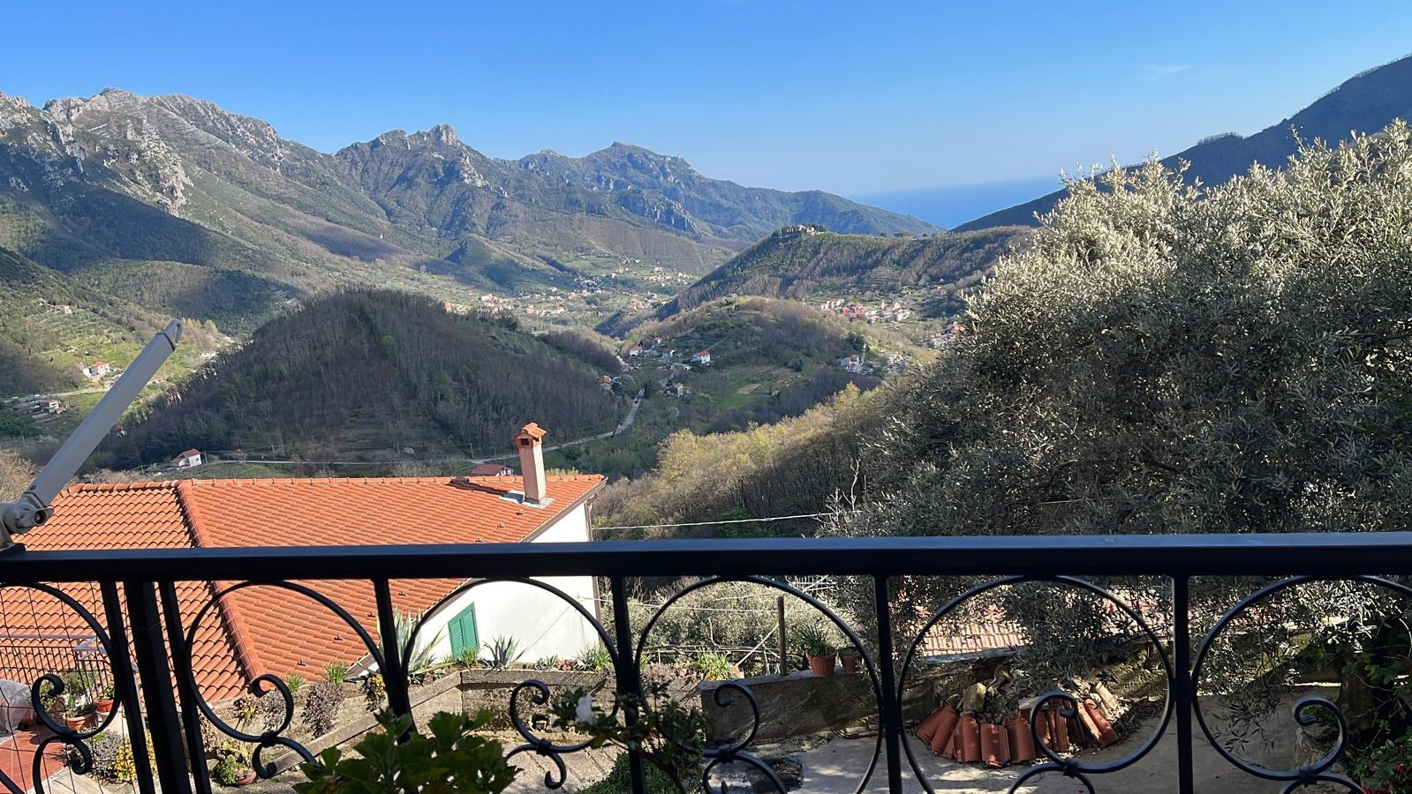
Ringrazio tutti i presenti per l’attenzione prestatami
Auguro a tutti buon lavoro.
,
Dr.ssa Elisabetta Russo – Odcec Salerno

